Slide 1
경조사 신청서 화면 기능정의서
작성자
고두현
소속
SGH. 정보시스템실. 정보개발팀
작성일
21.06.23

Slide 2
문서 업데이트 이력
날짜 | 업데이트 내용 | 업데이트 페이지 | 변경자
21.06.23 | 초안작성 | 전체 | 고두현

Slide 3
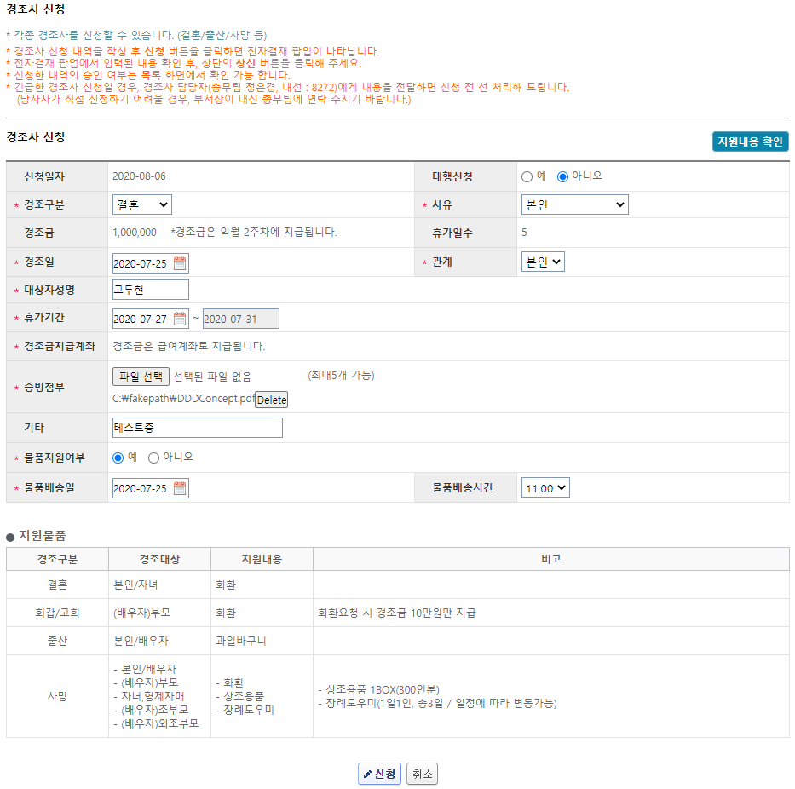
경조사 신청서
Description
1. 신청일자
- 경조사 신청일자
2. 대행신청 선택
- 경조신청 대행 여부 (팀원을 대신 작성하는 경우)
: changeTyccProxyYn()
3. 경조구분 선택
- 경조구분에 따른 경조금, 사유, 휴가일수, 관계, 물품지원여부 변경
: setReasonCombo()
4. 사유 선택
- 경조구분에 따른 사유 대상자 선택
: getCngcBaseInfo()
5. 경조금
- 경조구분에 따른 경조금
6. 휴가일수
- 경조구분에 따른 휴가일 수 (자동설정)
7. 경조일 선택
- 경조 일자 정보
8. 관계 선택
- 경조 대상자와의 관계
9. 대상자 성명 입력
- 경조 대상자
10. 휴가기간 선택
- 휴가기간 설정
11. 경조금지급계좌
- 경조금은 급여 계좌로 지급된다는 안내 문구
12. 증빙첨부 선택
- 경조사 구분에 따른 증빙서류 첨부 (ex: 결혼 - 청첩장)
13. 기타 입력
- 필요 시 기타 내용 입력
1
2
3
4
5
6
7
8
9
10
11
12
13

Slide 4
경조사 신청서
Description
14. 물품지원여부 선택
- 경조사 신청일자
: setWrthAmt()
15. 물품배송일 선택
- 경조 관련 물품 배송일 지정
16. 물품배송시간 선택
- 경조 관련 물품 배송시간 지정
17. 신청
- 기입한 내용으로 전자결재 상신 진행
: goSave()
18. 취소
- 상신 취소
: goCancle()
14
15
16
17
18

Slide 5
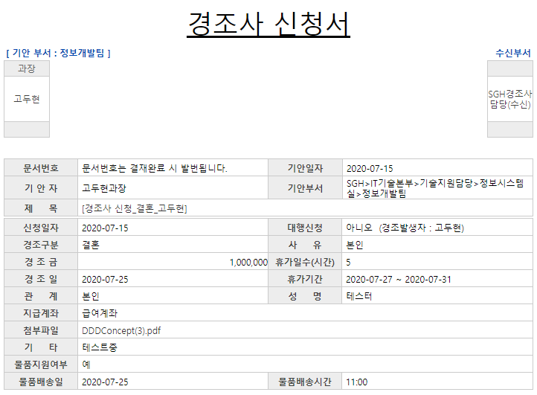
경조사 신청서 – 상신화면
Description
1. 신청 정보
- 인사 API 반환 정보
: fngetCngcReqInfo()
ehr의 ERP API를 통한 경조사 신청 데이터 요청
호출 API : /ehr2/ehr/api/getCngcReqInfo
파라미터 : tynbDocId
1

